Slide 1
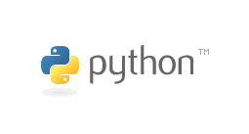



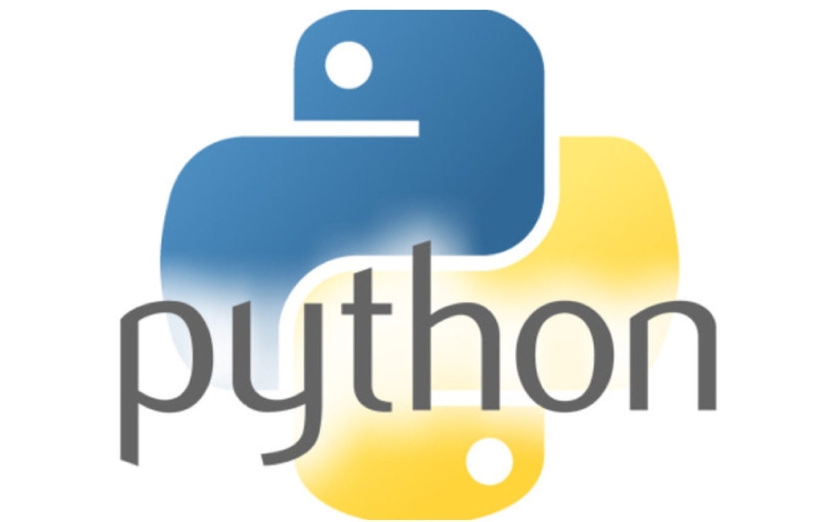
Python 程序设计
Python programming
空天地海一体化大数据应用技术国家工程实验室
Integrated Air-Space-Ground-Ocean Big Data Application Technology
主 讲： 邹晓春 电子信息学院
QQ 群： Python程序设计
808366427

Slide 2
第0章 课程介绍
空天地海一体化大数据应用技术国家工程实验室
Integrated Air-Space-Ground-Ocean Big Data Application Technology
课程的作用
课程的目的
课程的特点
课程的安排
授课宗旨

Slide 3
课程的作用
空天地海一体化大数据应用技术国家工程实验室
Integrated Air-Space-Ground-Ocean Big Data Application Technology
在欧美各高等学校，Python成为Web 和 Internet开发、科学计算和统计、人工智能、图形图像处理等诸多课程的基本教学工具，成为本科生、硕士生和博士生的必须掌握的基本技能。
一些知名大学已经采用Python来教授程序设计课程。例如卡耐基梅隆大学的编程基础、麻省理工学院的计算机科学及编程导论就使用Python语言讲授。
在设计研究单位和工业部门，Python已被广泛地用于研究和解决各种具体的工程问题。
可以预见，Python将在我国科学研究和工程应用中发挥越来越大的作用。

Slide 4
课程的目的和特点
本课程的目的（ Objectives of This Course ）
讲授Python语言基础入门知识，介绍Python产品的体系、Python桌面工具的使用方法，重点介绍Python的基础知识、数值计算的基本步骤以及如何使用Python语言编写整洁、高效、规范的程序。并涉及到一些具体的专业应用项目（如：2D游戏、数据可视化等）。
通过本课程的学习，了解、熟悉、掌握 Python的基本编程方法，并具有初步的利用计算机处理、解决实际问题的能力，为进一步学习后续的专业课程做好准备。
本课程的特点（ Features of This Course ）
交叉性课程，是计算机技术、数学理论知识以及诸多工程理论知识的综合。
实践性课程。
内容多，课时少，要求同学上课认真听讲，要充分利用上机实践消化、理解、
掌握课上讲解内容。

Slide 5
课程的安排
课堂教学：共32学时；
考核方式
平时（20%）（上课）
期末考试（80%）
考试形式
随堂、开卷
教材
《Python编程-从入门到实践》 [美] Eric Matthes著；袁国忠 译，人民邮电出版社，2016年
主要参考书
《笨办法学Python》、[美]泽德 A.肖著、王巍巍 译、人民邮电出版社、2020.10
《Python程序设计》[美]凯·霍斯特曼、兰斯·尼塞斯著、车万翔 等译、机械工业出版社、2021.5

Slide 6
授课宗旨
空天地海一体化大数据应用技术国家工程实验室
Integrated Air-Space-Ground-Ocean Big Data Application Technology
讲授Python的通用功能。
寓教于例，由浅入深。
关于科学计算，着重强调理论概念、算法和实际编程三者 之间的关系。

Slide 7
Python programming
空天地海一体化大数据应用技术国家工程实验室
Integrated Air-Space-Ground-Ocean Big Data Application Technology
Thank you!

